Slide 1
DEPARTAMENTO DE CIENCIAS ECONÓMICAS, ADMINISTRATIVAS Y DEL COMERCIO
TEMA
Estudio sobre los atributos intrínsecos y extrínsecos que influyen en la decisión de compra del aceite vegetal, dentro del canal moderno en el Distrito Metropolitano de Quito
Autor
Díaz Zambrano, Martín Sebastián
Director
Ing. Segovia Guerrero, César Ricardo , MPDE
2021

Slide 2
Capitulo I Árbol de problemas

Slide 3
Objetivos
Objetivo General
Determinar el nivel de relación que existente entre los atributos intrínsecos y extrínsecos de la calidad percibida y la decisión de compra del aceite vegetal dentro del canal moderno.
Objetivo Especifico
Identificar la existencia de relación entre los atributos intrínsecos y extrínsecos de la calidad percibida y la intención de compra del aceite vegetal nacional.
Detallar la presencia de diferencias entre la influencia de los atributos intrínsecos y extrínsecos de la calidad percibida y la intención de compra del aceite vegetal en el canal moderno con respecto a la edad.
Indicar la presencia de diferencias entre la influencia de los atributos intrínsecos y extrínsecos de la calidad percibida y la intención de compra del aceite vegetal comestible en el canal moderno con respecto al género.
Conocer la presencia de diferencias entre la influencia de los atributos intrínsecos y extrínsecos de la calidad percibida y la intención de compra del aceite vegetal en el canal moderno con respecto a la administración zonal

Slide 4
Hipótesis
H1: Existe relación significativa entre los atributos intrínsecos y extrínsecos del producto, con la intención de compra del aceite vegetal nacional
H2: Existen diferencias significativas entre los géneros con respecto a la influencia de los atributos intrínsecos y extrínsecos en la intención de compra.
H3: Existen diferencias significativas entre rangos de edad con respecto a la influencia de los atributos intrínsecos y extrínsecos en la intención de compra del aceite vegetal en el canal moderno.
H4: Existen diferencias significativas en las diferentes administraciones zonales con respecto a la influencia de los atributos intrínsecos y extrínsecos en la intención de compra del aceite vegetal en el canal moderno.

Slide 5
Capitulo ii
Teorías de soporte
Comportamiento del Consumidor
Percepción
Calidad percibida
Necesidades de Maslow
Económica de Marshall

Slide 6
Marco conceptual
Plaza
Precio
Promoción
Producto
Intrínseco
MIX DE MARKETING
Extrínseco
Trade Marketing
Operativo
Consumidor

Slide 7
Capitulo IIi
Enfoque de la investigación
Enfoque
Personas económicamente activas que consuman grasas vegetales dentro del canal moderno del DMQ
2.307,792 habitantes.
Metodología Correlacional
Visión cualitativa y cuantitativa
Instrumentos
Entrevista expertos
Ejecución de la encuesta

Slide 8
Población y muestra
Aplicación de Formula
Estrato | Administración Zonal | Sector | Número de habitantes
1 | Calderón | Distrito Metropolitano de Quito | 161.836,00
2 | Eloy Alfaro |  | 485.774,00
3 | Eugenio Espejo |  | 409.484,00
4 | La Delicia |  | 383.415,00
5 | Los chillos |  | 91.776,00
6 | Manuela Sáenz |  | 227.097,00
7 | Quitumbe |  | 347.581,00
8 | Tumbaco |  | 171.739,00
9 | Turística Mariscal |  | 29.090,00
TOTAL |  |  | 2.307.792,00
$$n=\frac{N∗Z^{2}∗p∗q}{e^{2}∗\left(N−1\right)+Z^{2}∗p∗q}$$
$$n=\frac{2.307,792∗{1,96}^{2}∗0,5∗0,5}{{0,045 }^{2}∗\left(2.307,792−1\right)+{1,96}^{2}∗0,05∗0,05}$$
$n=474$ encuestas
$$n≈487 encuestas$$
$$n≈477 consumen$$
$$n≈10 No consumen$$
Referencia tomada de información estadística por administración zonal censo población y vivienda 2010.
http://institutodelaciudad.com.ec/index.php?option=com_content&view=article&id=50

Slide 9
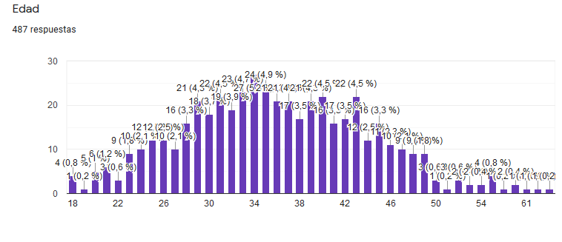
Capitulo Iv
Análisis Univariado
Estadísticos descriptivos edad
Cuál es su edad
 | N | Mínimo | Máximo | Media | Desv. Desviación
Edad | 487 | 18 | 68 | 36,08 | 8,300
N válido (por lista) | 487
Edad Generacional
 |  | Frecuencia | Porcentaje | Porcentaje válido | Porcentaje acumulado
Generación Y | 18-32 | 169 | 34,7 | 34,7 | 34,7
Generación X | 33-49 | 298 | 61,2 | 61,2 | 95,9
Baby Bommers | 50-68 | 20 | 4,1 | 4,1 | 100,0
Total |  | 487 | 100 | 100,0

Slide 10
Análisis Univariado
Cuál es su estado civil
 | Frecuencia | Porcentaje | Porcentaje válido | Porcentaje acumulado
Casado | 286 | 58,7 | 58,7 | 58,7
Divorciado | 18 | 3,7 | 3,7 | 62,4
Soltero | 105 | 21,6 | 21,6 | 84
Unión Libre | 78 | 16 | 16 | 100
Total | 487 | 100 | 100
Cuál es su género
 | Frecuencia | Porcentaje | Porcentaje válido | Porcentaje acumulado
Femenino | 292 | 60 | 60 | 60
LGBTTTI | 4 | 0,8 | 0,8 | 60,8
Masculino | 191 | 39,2 | 39,2 | 100
Total | 487 | 100 | 100

Slide 11
Análisis Univariado
Donde es su residencia zonal en el Distrito Metropolitana de Quito
 | Frecuencia | Porcentaje | Porcentaje válido | Porcentaje acumulado
Calderón | 53 | 10,9 | 10,9 | 10,9
Eloy Alfaro | 54 | 11,1 | 11,1 | 22
Eugenio Espejo | 53 | 10,9 | 10,9 | 32,9
La Delicia | 54 | 11,1 | 11,1 | 43,9
Los Chillos | 53 | 10,9 | 10,9 | 54,8
Manuela Sáenz | 54 | 11,1 | 11,1 | 65,9
Quitumbe | 56 | 11,5 | 11,5 | 77,4
Tumbaco | 57 | 11,7 | 11,7 | 89,1
Turística Mariscal | 53 | 10,9 | 10,9 | 100
Total | 487 | 100 | 100

Slide 12
Análisis Univariado
Cuáles son sus ingresos mensuales
 | Frecuencia | Porcentaje | Porcentaje válido | Porcentaje acumulado
1001 a 1300 | 118 | 24,2 | 24,2 | 24,2
1301 a 2000 | 32 | 6,6 | 6,6 | 30,8
2001 en adelante | 7 | 1,4 | 1,4 | 32,2
400 a 700 | 108 | 22,2 | 22,2 | 54,4
701 a 1000 | 222 | 45,6 | 45,6 | 100
Total | 487 | 100 | 100
Cuál es su nivel educativo
 | Frecuencia | Porcentaje | Porcentaje válido | Porcentaje acumulado
Maestría | 28 | 5,7 | 5,7 | 5,7
PhD, Doctorado | 1 | 0,2 | 0,2 | 6
Secundaria | 207 | 42,5 | 42,5 | 48,5
Superior | 251 | 51,5 | 51,5 | 100
Total | 487 | 100 | 100

Slide 13
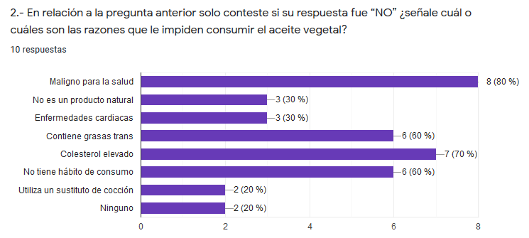
Análisis univariado
Señale cuál o cuáles son las razones que le impiden consumir el aceite vegetal
 |  | Frecuencia | Porcentaje | Porcentaje válido | Porcentaje acumulado
Contiene grasas trans, Colesterol elevado, Ninguno |  | 1 | 10 | 10 | 10
Enfermedades cardiacas, Colesterol elevado, Utiliza un sustituto de cocción |  | 1 | 10 | 10 | 20
Maligno para la salud, Contiene grasas trans, Colesterol elevado |  | 2 | 20 | 20 | 40
Maligno para la salud, Contiene grasas trans, Colesterol elevado, No tiene hábito de consumo |  | 1 | 10 | 10 | 50
Maligno para la salud, Enfermedades cardiacas, Contiene grasas trans, Colesterol elevado, No tiene hábito de consumo, Ninguno |  | 1 | 10 | 10 | 60
Maligno para la salud, Enfermedades cardiacas, Contiene grasas trans, Colesterol elevado, No tiene hábito de consumo, Utiliza un sustituto de cocción |  | 1 | 10 | 10 | 70
Maligno para la salud, No es un producto natural, No tiene hábito de consumo |  | 3 | 30 | 30 | 100, 0
Total |  | 10 | 100 | 100

Slide 14
Análisis univariado
El consumo de aceite vegetal de su preferencia es procedencia
 | Frecuencia | Porcentaje | Porcentaje válido | Porcentaje acumulado
Internacional | 27 | 5,7 | 5,7 | 5,7
Nacional | 450 | 94,3 | 94,3 | 100
Total | 477 | 100 | 100

Slide 15
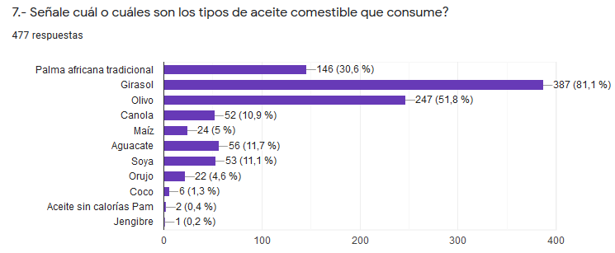
Análisis univariado
Señale cuál o cuáles son los tipos de aceite comestible que consume
 | Frecuencia | Porcentaje Acumulado | Porcentaje
Palma africana tradicional | 146 | 30,6% | 14,7%
Girasol | 387 | 81,1% | 38,9%
Olivo | 247 | 51,8% | 24,8%
Canola | 52 | 10,9% | 5,2%
Maiz | 24 | 5,0% | 2,4%
Aguacate | 56 | 11,7% | 5,6%
Soya | 53 | 11,1% | 5,3%
Orujo | 22 | 4,6% | 2,2%
Coco | 6 | 1,3% | 0,6%
Aceite sin calorias Pam | 2 | 0,4% | 0,2%
Jengibre | 1 | 0,2% | 0,1%
n 477 | 996 |  | 1

Slide 16
Análisis univariado
Considera usted que la edad de una persona influye en la decisión de compra al momento de elegir un aceite vegetal
 | Frecuencia | Porcentaje | Porcentaje válido | Porcentaje acumulado
Indeciso | 34 | 7,1 | 7,1 | 7,1
Influyente | 197 | 41,3 | 41,3 | 48,4
Muy influyente | 97 | 20,3 | 20,3 | 68,8
Nada influyente | 76 | 15,9 | 15,9 | 84,7
Poco influyente | 73 | 15,3 | 15,3 | 100
Total | 477 | 100 | 100

Slide 17
Análisis univariado
Cuál es el nivel de consumo mensual de aceite que realizan en su hogar
 | Frecuencia | Porcentaje | Porcentaje válido | Porcentaje acumulado
1 Litro | 51 | 10,7 | 10,7 | 10,7
2 Litros | 203 | 42,6 | 42,6 | 53,2
3 Litros | 124 | 26 | 26 | 79,2
4 Litros | 60 | 12,6 | 12,6 | 91,8
5 Litros en adelante | 39 | 8,2 | 8,2 | 100
Total | 477 | 100 | 100

Slide 18
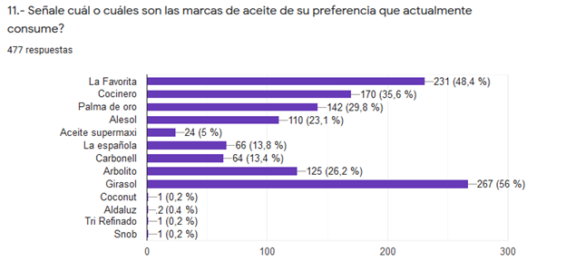
Análisis univariado
Cuál o cuáles son las marcas de aceite de su preferencia que actualmente consume
 | Frecuencia | Porcentaje acumulado | Porcentaje
La favorita | 231 | 48,4% | 19,19%
Cocinero | 170 | 35,6% | 14,12%
Palma de oro | 142 | 29,8% | 11,79%
Alesol | 110 | 23,1% | 9,14%
Aceite supermaxi | 24 | 5,0% | 1,99%
La española | 66 | 13,8% | 5,48%
Carbonell | 64 | 13,4% | 5,32%
Arbolito | 125 | 26,2% | 10,38%
Girasol | 267 | 56,0% | 22,18%
Coconut | 1 | 0,2% | 0,08%
Aldaluz | 2 | 0,4% | 0,17%
Tri Reinado | 1 | 0,2% | 0,08%
Snob | 1 | 0,2% | 0,08%
n 477 | 1204 |  | 1

Slide 19
Análisis univariado
Quién de su familia o persona le ha influenciado sobre la marca de aceite vegetal que usted consume
 | Frecuencia | Porcentaje | Porcentaje válido | Porcentaje acumulado
Abuelos | 24 | 5 | 5 | 5
Amigos | 12 | 2,5 | 2,5 | 7,5
Asesor comercial | 2 | 0,4 | 0,4 | 8
Cónyuge | 112 | 23,5 | 23,5 | 31,4
Hermanos | 16 | 3,4 | 3,4 | 34,8
Medico | 13 | 2,7 | 2,7 | 37,5
Ninguno | 74 | 15,5 | 15,5 | 53
Nutricionista | 16 | 3,4 | 3,4 | 56,4
Padres | 201 | 42,1 | 42,1 | 98,5
Tíos | 7 | 1,5 | 1,5 | 100
Total | 477 | 100 | 100

Slide 20
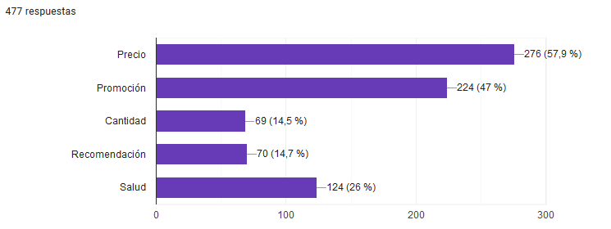
Análisis univariado
Cuál o cuáles de las siguientes opciones, es la razón por la que compra su marca de aceite vegetal preferida
 | Frecuencia | Porcentaje acumulado | Porcentaje
Precio | 276 | 57,9% | 36,2%
Promocion | 224 | 47,0% | 29,4%
Cantidad | 69 | 14,5% | 9,0%
Recomendación | 70 | 14,7% | 9,2%
Salud | 124 | 26,0% | 16,3%
n 477 | 763 |  | 1

Slide 21
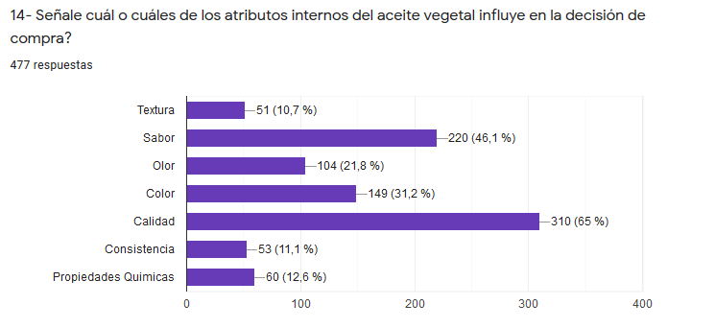
Análisis univariado
Señale cuál o cuáles de los atributos internos del aceite vegetal influyen en la decisión de compra
 | Frecuencia | Porcentaje acumulado | Porcentaje
Textura | 51 | 10,7% | 5,4%
Sabor | 220 | 46,1% | 23,2%
Olor | 104 | 21,8% | 11,0%
Color | 149 | 31,2% | 15,7%
Calidad | 310 | 65,0% | 32,7%
Consistencia | 53 | 11,1% | 5,6%
Propiedades Quimicas | 60 | 12,6% | 6,3%
n 477 | 947 |  | 1

Slide 22
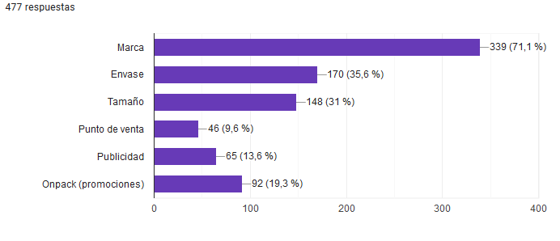
Análisis univariado
Señale cuál o cuáles atributos externos le motivan a realizar la compra del aceite vegetal
 | Frecuencia | Porcentaje acumulado | Porcentaje
Marca | 339 | 71,07% | 39%
Envase | 170 | 35,64% | 20%
Tamaño | 148 | 31,03% | 17%
Punto de venta | 46 | 9,64% | 5%
Publicidad | 65 | 13,63% | 8%
Onpack (promociones) | 92 | 19,29% | 11%
n 477 | 860 |  | 1

Slide 23
Análisis univariado
Con qué frecuencia usted lee la información nutricional que contienen las diferentes presentaciones del aceite vegetal
 | Frecuencia | Porcentaje | Porcentaje válido | Porcentaje acumulado
Casi nunca | 207 | 43,4 | 43,4 | 43,4
Casi siempre | 108 | 22,6 | 22,6 | 66
Indeciso | 37 | 7,8 | 7,8 | 73,8
Nunca | 74 | 15,5 | 15,5 | 89,3
Siempre | 51 | 10,7 | 10,7 | 100
Total | 477 | 100 | 100

Slide 24
Análisis univariado
Usted es atraído por las visualizaciones externas de producto que son exhibidas en los pasillos con promocionales
 | Frecuencia | Porcentaje | Porcentaje válido | Porcentaje acumulado
Casi nunca | 104 | 21,8 | 21,8 | 21,8
Casi siempre | 209 | 43,8 | 43,8 | 65,6
Indeciso | 45 | 9,4 | 9,4 | 75,1
Nunca | 62 | 13 | 13 | 88,1
Siempre | 57 | 11,9 | 11,9 | 100
Total | 477 | 100 | 100

Slide 25
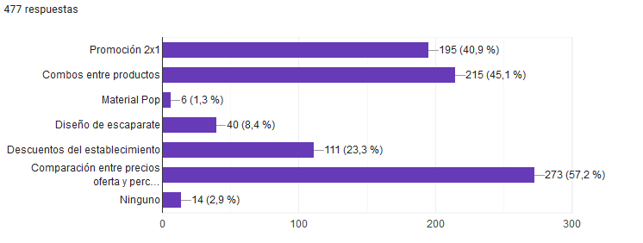
Análisis univariado
Determine cuál o cuáles son las razones que influyen para que usted se dirija a las visualizaciones externas del aceite vegetal en el punto de venta
 | Frecuencia | Porcentaje acumulado | Porcentaje
Promocion 2x1 | 195 | 40,9% | 23%
Combos entre productos | 215 | 45,1% | 25%
Material Pop | 6 | 1,3% | 1%
Diseño de escaparate | 40 | 8,4% | 5%
Descuentos del establecimiento | 111 | 23,3% | 13%
Comparacion entre productos oferta y percha | 273 | 57,2% | 32%
Ninguno | 14 | 2,9% | 2%
n 477 | 854 |  | 1

Slide 26
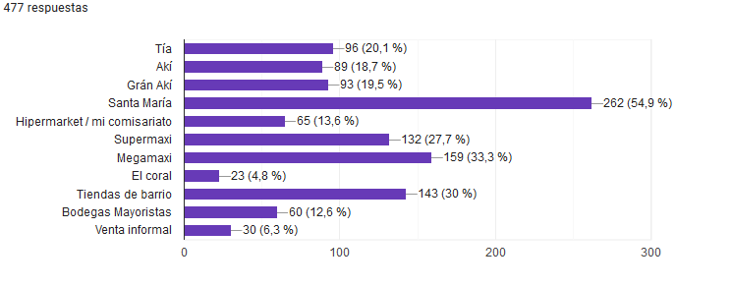
Análisis univariado
El supermercado o punto de venta de preferencia en el que se dirige con mayor frecuencia a realizar sus compras incluyendo el aceite vegetal
 | Frecuencia | Porcentaje acumulado | Porcentaje
Tía | 96 | 20% | 8,3%
Akí | 89 | 19% | 7,7%
Grán Akí | 93 | 19% | 8,1%
Santa Maria | 262 | 55% | 22,7%
Hipermarket/ mi comisariato | 65 | 14% | 5,6%
Supermaxi | 132 | 28% | 11,5%
Megamaxi | 159 | 33% | 13,8%
El coral | 23 | 5% | 2,0%
Tiendas de barrio | 143 | 30% | 12,4%
Bodegas Mayoristas | 60 | 13% | 5,2%
Ventas informales | 30 | 6% | 2,6%
n 477 | 1152 |  | 1

Slide 27
Análisis univariado
Cuál es la razón que tiene mayor influencia al momento de acercarse a realizar sus compras en el supermercado o en el punto de venta
 | Frecuencia | Porcentaje | Porcentaje válido | Porcentaje acumulado
Cercanía | 3 | 0,6 | 0,6 | 0,6
Mayor oferta de productos | 171 | 35,8 | 35,8 | 36,5
Mejor atención al cliente | 84 | 17,6 | 17,6 | 54,1
Mejores precios en el mercado | 157 | 32,9 | 32,9 | 87
Menor congestión de gente | 62 | 13 | 13 | 100
Total | 477 | 100 | 100

Slide 28
Análisis univariado
Cuál es el día de la semana en el que realiza las compras para el hogar en su establecimiento preferido que incluye el aceite para cocinar
 | Frecuencia | Porcentaje | Porcentaje válido | Porcentaje acumulado
Domingo | 116 | 24,3 | 24,3 | 24,3
Jueves | 37 | 7,8 | 7,8 | 32,1
Lunes | 29 | 6,1 | 6,1 | 38,2
Martes | 24 | 5 | 5 | 43,2
Miércoles | 43 | 9 | 9 | 52,2
Sábado | 177 | 37,1 | 37,1 | 89,3
Viernes | 51 | 10,7 | 10,7 | 100
Total | 477 | 100 | 100

Slide 29
Análisis univariado
Cuál es la presentación de empaque de su preferencia para el consumo de aceite vegetal
 | Frecuencia | Porcentaje | Porcentaje válido | Porcentaje acumulado
Botella | 237 | 49,7 | 49,7 | 49,7
Funda | 158 | 33,1 | 33,1 | 82,8
Galón | 44 | 9,2 | 9,2 | 92
Lata | 12 | 2,5 | 2,5 | 94,5
Spray | 1 | 0,2 | 0,2 | 94,8
Vidrio | 25 | 5,2 | 5,2 | 100
Total | 477 | 100 | 100

Slide 30
Análisis univariado
Considera usted que el precio que paga por el aceite vegetal en cualquiera de sus presentaciones es proporcional a la calidad ofertada por el fabricante
 | Frecuencia | Porcentaje | Porcentaje válido | Porcentaje acumulado
De acuerdo | 322 | 67,5 | 67,5 | 67,5
En desacuerdo | 29 | 6,1 | 6,1 | 73,6
Indeciso | 109 | 22,9 | 22,9 | 96,4
Totalmente de acuerdo | 14 | 2,9 | 2,9 | 99,4
Totalmente en desacuerdo | 3 | 0,6 | 0,6 | 100
Total | 477 | 100 | 100

Slide 31
Análisis univariado
Considera usted que el precio que paga por el aceite vegetal en cualquiera de sus presentaciones es proporcional a la cantidad ofertada por el fabricante
 | Frecuencia | Porcentaje | Porcentaje válido | Porcentaje acumulado
De acuerdo | 320 | 67,1 | 67,1 | 67,1
En desacuerdo | 30 | 6,3 | 6,3 | 73,4
Indeciso | 91 | 19,1 | 19,1 | 92,5
Totalmente de acuerdo | 24 | 5 | 5 | 97,5
Totalmente en desacuerdo | 12 | 2,5 | 2,5 | 100
Total | 477 | 100 | 100

Slide 32
Análisis univariado
Cuál es la forma de pago de su preferencia dentro de un supermercado o lugar donde adquiere el aceite comestible
 | Frecuencia | Porcentaje | Porcentaje válido | Porcentaje acumulado
Cheque | 3 | 0,6 | 0,6 | 0,6
Efectivo | 290 | 60,8 | 60,8 | 61,4
PayPal | 1 | 0,2 | 0,2 | 61,6
Tarjeta de crédito | 64 | 13,4 | 13,4 | 75,1
Tarjeta debito | 119 | 24,9 | 24,9 | 100
Total | 477 | 100 | 100

Slide 33
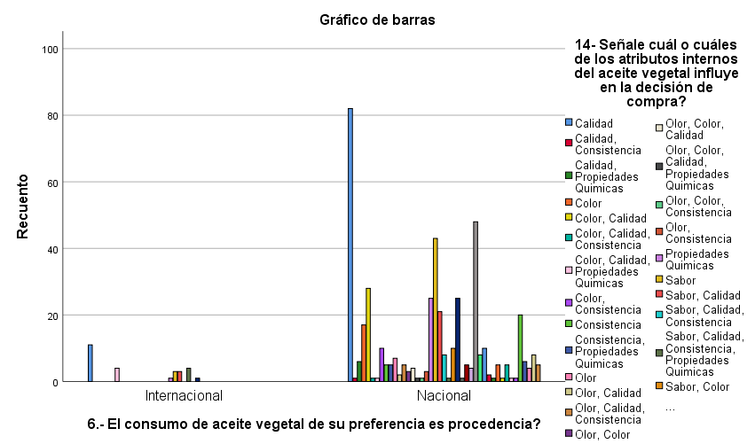
Análisis bivariado
H1: Existe relación significativa entre los atributos intrínsecos y extrínsecos del producto, con la intención de compra del aceite vegetal nacional.
Señale cuál o cuáles de los atributos internos del aceite vegetal influyen en la decisión de compra*El consumo de aceite vegetal de su preferencia es procedencia
 | Valor | df | Significación asintótica (bilateral)
Chi-cuadrado de Pearson | 127,722ª | 42 | ,000
Razón de verosimilitud | 72,677 | 42 | 0,002
N de casos válidos | 477
a. 67 casillas (77,9%) han esperado un recuento menor que 5. El recuento mínimo esperado es ,06.

Slide 34
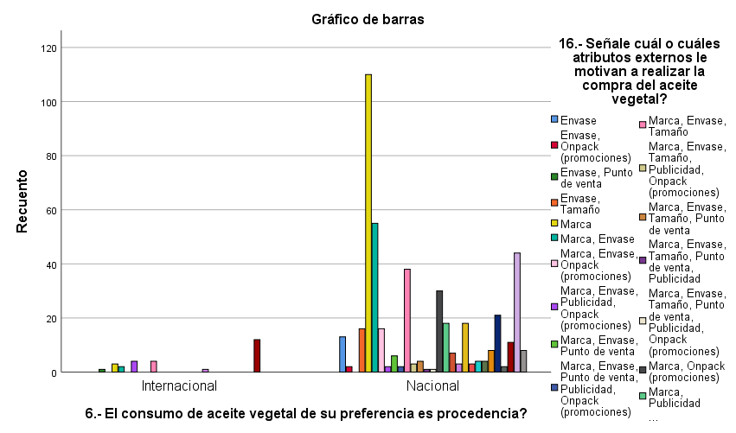
Análisis bivariado
H1: Existe relación significativa entre los atributos intrínsecos y extrínsecos del producto, con la intención de compra del aceite vegetal nacional.
Señale cuál o cuáles atributos externos le motivan a realizar la compra del aceite vegetal * El consumo de aceite vegetal de su preferencia es procedencia
 | Valor | df | Significación asintótica (bilateral)
Chi-cuadrado de Pearson | 171,911ª | 28 | ,000
Razón de verosimilitud | 92,096 | 28 | ,000
N de casos válidos | 477
a. 40 casillas (69,0%) han esperado un recuento menor que 5. El recuento mínimo esperado es ,06.

Slide 35
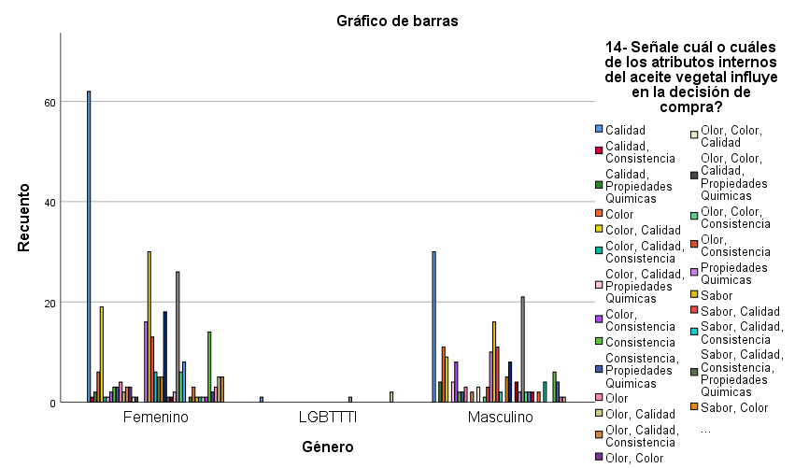
Análisis bivariado
H2: Existen diferencias significativas entre los géneros con respecto a la influencia de los atributos intrínsecos en la intención de compra.
Señale cuál o cuáles de los atributos internos del aceite vegetal influye en la decisión de compra*Cuál es su género
 | Valor | df | Significación asintótica (bilateral)
Chi-cuadrado de Pearson | 122,720ª | 84 | ,004
Razón de verosimilitud | 89,201 | 84 | 0,328
N de casos válidos | 477
a. 108 casillas (83,7%) han esperado un recuento menor que 5. El recuento mínimo esperado es ,01.

Slide 36
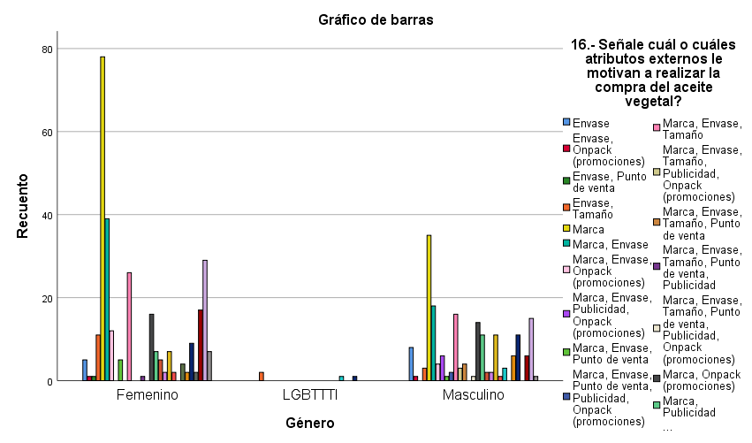
Análisis bivariado
H2: Existen diferencias significativas entre los géneros con respecto a la influencia de los atributos intrínsecos en la intención de compra.
Atributos externos que le motivan a realizar la compra del aceite vegetal*Género
 | Valor | df | Significación asintótica (bilateral)
Chi-cuadrado de Pearson | 126,930ª | 56 | 0
Razón de verosimilitud | 97,169 | 56 | 0,001
N de casos válidos | 477
a. 63 casillas (72,4%) han esperado un recuento menor que 5. El recuento mínimo esperado es ,01.

Slide 37
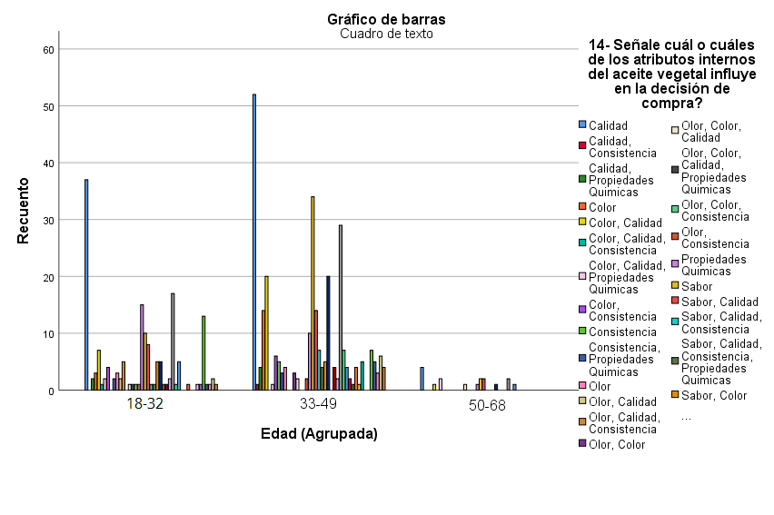
Análisis bivariado
H3: Existen diferencias significativas entre rangos de edad con respecto a la influencia de los atributos intrínsecos y extrínsecos en la intención de compra del aceite vegetal en el canal moderno
Señale cuál o cuáles de los atributos internos del aceite vegetal influyen en la decisión de compra*Edad Generaciones
 | Valor | df | Significación asintótica (bilateral)
Chi-cuadrado de Pearson | 2743,186ª | 1680 | ,000
Razón de verosimilitud | 1168,059 | 1680 | 1,000
N de casos válidos | 477
a. 1762 casillas (99,9%) han esperado un recuento menor que 5. El recuento mínimo esperado es ,00.

Slide 38
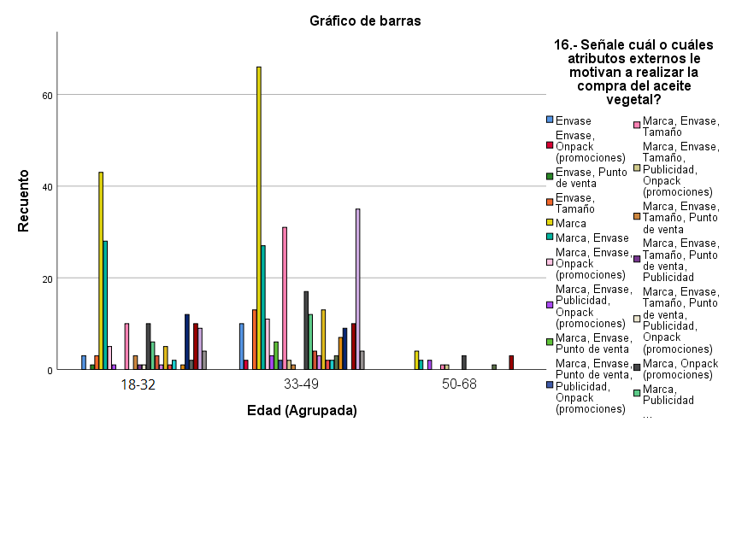
Análisis bivariado
H3: Existen diferencias significativas entre rangos de edad con respecto a la influencia de los atributos intrínsecos y extrínsecos en la intención de compra del aceite vegetal en el canal moderno
Señale cuál o cuáles atributos externos le motivan a realizar la compra del aceite vegetal* Edad
 | Valor | df | Significación asintótica (bilateral)
Chi-cuadrado de Pearson | 1682,604ª | 1120 | ,000
Razón de verosimilitud | 923,247 | 1120 | 1,000
N de casos válidos | 477
a. 1183 casillas (99,5%) han esperado un recuento menor que 5. El recuento mínimo esperado es ,00.

Slide 39
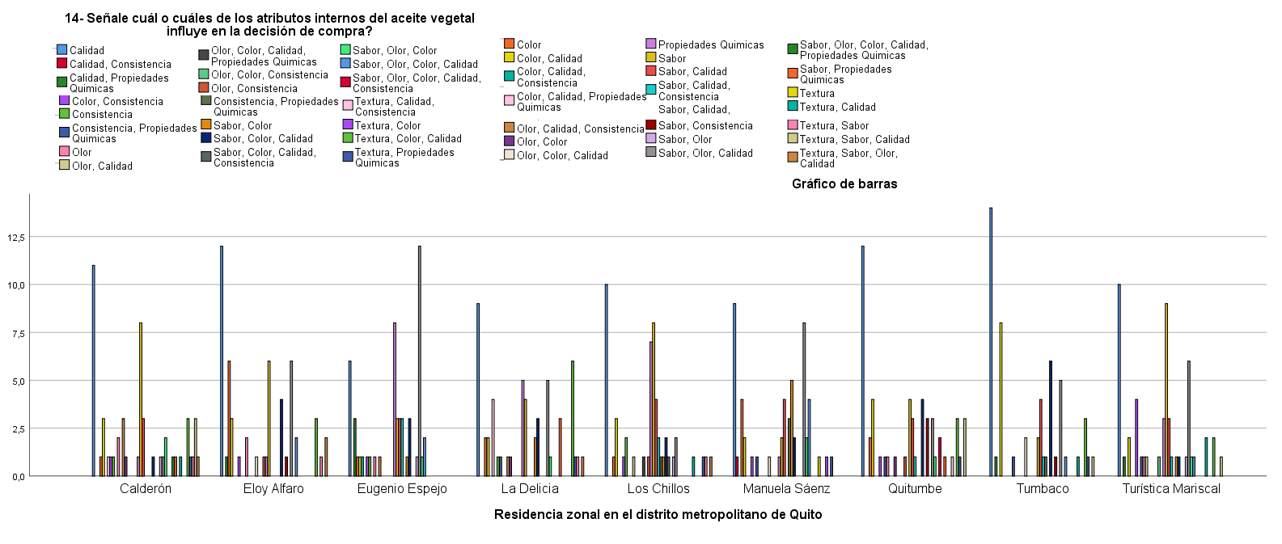
Análisis bivariado
H4: Existen diferencias significativas en las diferentes administraciones zonales con respecto a la influencia de los atributos intrínsecos y extrínsecos en la intención de compra del aceite vegetal en el canal moderno.
Señale cuál o cuáles de los atributos internos del aceite vegetal influye en la decisión de compra*Residencia zonal en el distrito metropolitano de Quito
 | Valor | Df | Significación asintótica (bilateral)
Chi-cuadrado de Pearson | 446,107ª | 336 | ,000
Razón de verosimilitud | 412,630 | 336 | ,003
N de casos válidos | 477
a. 360 casillas (93,0%) han esperado un recuento menor que 5. El recuento mínimo esperado es ,11.

Slide 40
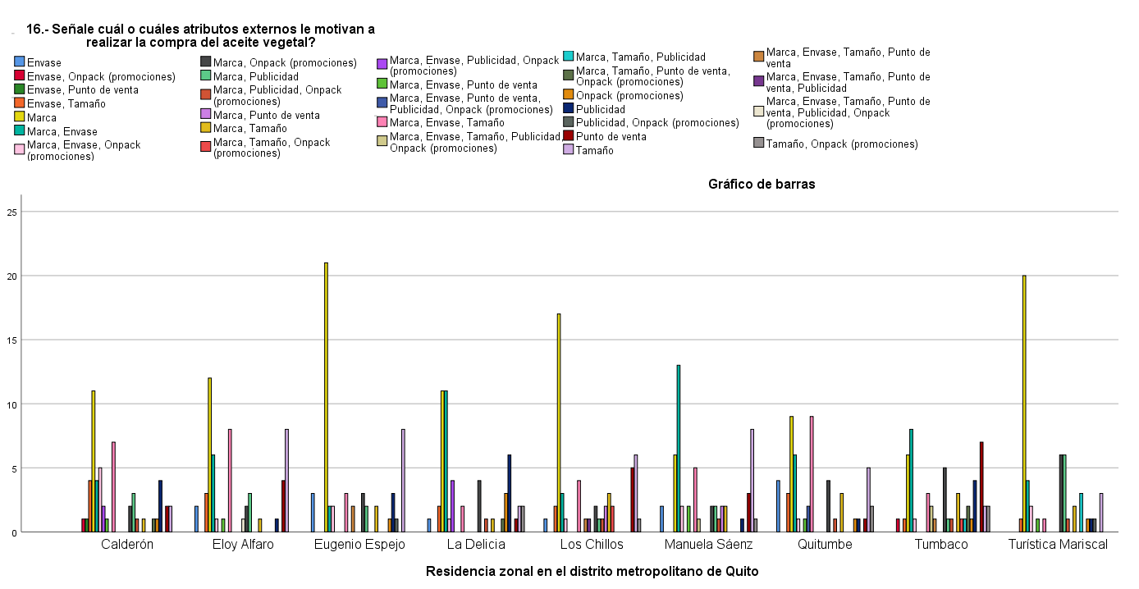
Análisis bivariado
H4: Existen diferencias significativas en las diferentes administraciones zonales con respecto a la influencia de los atributos intrínsecos y extrínsecos en la intención de compra del aceite vegetal en el canal moderno.
Residencia zonal en el distrito metropolitano de Quito*Señale cuál o cuáles atributos externos le motivan a realizar la compra del aceite vegetal
 | Valor | Df | Significación asintótica (bilateral)
Chi-cuadrado de Pearson | 321,436ª | 224 | ,000
Razón de verosimilitud | 298,175 | 224 | 0,001
N de casos válidos | 477
a. 243 casillas (93,1%) han esperado un recuento menor que 5. El recuento mínimo esperado es ,11.

Slide 41
Capitulo V
desarrollo de la propuesta
Propuesta
Objetivos estratégicos | Estrategias | KPIS | Definición de Operación | línea Base 2020 | Meta 2021 | Iniciativa Estratégica | Presupuesto
Desarrollar el perfil del consumidor de aceite vegetal | Identificar las principales generaciones que compran aceite vegetal comestible | Tiempo de evaluación principales compradores | Total de tiempo empleado en evaluación de compradores | 300 horas | 250 horas | Elaboración del estudio de mercado de los potenciales clientes generacionales que consumen aceite vegetal | $ 5.000,00
 | Clasificar los principales atributos intrínsecos y extrínsecos que motivan al consumidor a realizar la compra del producto | Número de atributos intrínsecos evaluados | Total de atributos intrínsecos aceptados | 7 atributos | 10 atributos | Desarrollo del análisis de los atributos intrínsecos en los aceites vegetales nacionales y extranjeros | $ 3.500,00
 |  | Número de atributos extrínsecos evaluados | Total de atributos extrínsecos aceptados | 6 atributos | 9 atributos | Desarrollo del análisis de los atributos extrínsecos en los aceites vegetales nacionales y extranjeros | $ 3.500,00
 | Definir la preferencia de pago del consumidor | Tipos de pago estimados | Total de pagos admitidos | 3 tipos de pago | 6 tipos de pago | Elaborar el análisis de pago que realizan los consumidores de aceite vegetal | $ 800,00
 | Desarrollar un estudio de las variables de compra de los consumidores de aceite vegetal | Número de variables de compra evaluadas | Total de variables de compra aceptadas | 10 variables | 15 variables | Definir por producto las variables que motivan a la compra a los consumidores de aceite vegetal | $ 3.000,00

Slide 42
desarrollo de la propuesta
Diseñar un programa publicitario de los beneficios de las semillas de aceite comestible | Desarrollar la segmentación de mercados para potenciales clientes del aceite vegetal | Cantidad de segmentos evaluados | Total de segmentos establecidos | 6 tipos de segmentos | 5 tipos de segmentos | Definir las variables necesarias de cada segmentación | $ 3.000,00
 | Diseñar un banco de ventajas y desventajas de las diferentes semillas de aceite vegetal | Número de ventajas evaluadas | Total de ventajas Definidas | 10 ventajas | 15 ventajas | Clasificar las ventajas por tipo de semilla | $ 700,00
 |  | Número de desventajas evaluadas | Total de desventajas Definidas | 10 desventajas | 15 desventajas | Clasificar las desventajas por tipo de semilla | $ 700,00
 | Elaborar los principales canales de comunicación para ofertar los productos aceite vegetal | Número de canales propuestos | Total de canales Definidos | 4 canales de comunicación | 3 canales de comunicación. | Definir el contenido publicitario por canal de comunicación. | $ 8.000,00

Slide 43
desarrollo de la propuesta
Definir planograma en cadenas de autoservicios, espacios en percha, extra visualizaciones y merchandising | Elaborar un programa de estandarización del número de caras visibles en percha | Número de caras en percha evaluados | Total de caras en percha aceptados | 8 caras en percha | 12 caras en percha | Definir el número de caras visibles en percha en las cadenas de comercialización | $ 2.500,00
 | Definir el tipo de apilación del producto aceite vegetal comestible | Tiempo de evaluación en apilado | Total del tiempo ejecutado en apilado | 2 tipos de apilado | 3 tipos de apilado | Identificar los tipos de apilado que genere optimización de tiempo dentro del punto de venta en el canal moderno | $ 800,00
 | Realizar el diseño del material pop en percha | Número de artes evaluados | Total de artes aprobados | 2 tipos de artes | 3 tipos de artes | Definir los diseños con impacto hacia el consumidor | $ 600,00
Implementar sistema de mercaderismo y control en percha | Desarrollar plan de mercaderismo e impulsación en el canal moderno | Número de puntos de venta evaluados | Total de puntos de venta impactados | 60 puntos de venta | 65 puntos de venta | Realizar el modelo de evaluación en los puntos de venta del canal moderno | $ 6.000,00
 | Crear parametrizaciones zonales en los puntos de venta del canal moderno en el DMQ | Tiempo de evaluación en parametrizaciones zonales | Total del tiempo en evaluación en parametrizaciones zonales | 75 minutos | 60 minutos | Definir el tiempo en demora entre tienda y tienda según administración zonal | $ 5.500,00
 | Diseñar el plan tienda perfecta en autoservicios para el mercado nacional | Porcentaje de avance del plan evaluado | (Número de avances del plan / total de avances planificados) *100 | 70% | 90% | Desarrollar la distribución ideal de lay out para exhibición rotulación y producto para tienda perfecta | $ 3.500,00
 |  | Número de perchas evaluadas | Total de perchas impactadas | 60 puntos de venta | 65 puntos de venta | Definir el modelo de control para evaluación del mercaderismo | $ 2.500,00

Slide 44
desarrollo de la propuesta
Desarrollar un proyecto de packaching al mercado internacional | Definir el mercado potencial de consumo en autoservicios internacionales | Número de segmentos evaluados | Total de segmentos definidos | 6 tipos de segmentos |  | 5 tipos de segmentos | Definir las variables necesarias de cada segmentación | $ 4.000,00
 | Identificar las principales marcas competidoras posicionadas en el mercado internacional | Porcentaje de participación de mercados internacionales | (Participación en mercados internacionales / tasa de crecimiento en mercados internacionales )*100 | 7% |  | 9% | Definir el número de marcas posicionadas en el mercado con sus tipos de envase e identificar fuerzas positivas para ingreso de nuevo competidor | $ 20.000,00
 | Desarrollar propuesta de empaque y etiqueta | Cantidad de empaques nuevos desarrollados | Total de empaques nuevos aprobados | 5 empaques |  | 1 empaque | Definir la anatomía del nuevo envase y utilidad del consumidor | $ 6.000,00
 |  | Cantidad de etiquetas nuevas desarrolladas | Total de etiquetas nuevas aprobadas | 5 etiquetas |  | 1 etiquetas | Definir etiqueta con mayor impacto en el consumidor | $ 2.000,00
 |  |  |  |  |  |  | Total | $ 81.600,00

Slide 45
Conclusiones
Capitulo VI
Los atributos intrínsecos y extrínsecos del producto tienen relación significativa con la intención de compra del aceite vegetal en el mercado nacional, debido a que el consumidor preferiré el uso de marcas locales con una aceptación del 94,3% del mercado, versus el producto internacional.
Los géneros de estudio tienen relación significativa a los atributos intrínsecos y extrínsecos que motivan a la compra, debido a que el género femenino es quien tienen la mayor participación de compra con un 60% en los supermercados del Distrito metropolitano de Quito.
Los rangos de edad de las personas de estudio tienen relación significativa con los atributos intrínsecos y extrínsecos al momento de realizar la compra de aceite vegetal dentro del canal moderno, siendo las personas de 30 a 41 años las que más consumen este producto.
Las administraciones zonales del Distrito metropolitano de Quito muestran relación significativa con los atributos intrínsecos y extrínsecos que motivan a la compra del aceite vegetal en el canal moderno, siendo la calidad el atributo intrínseco de mayor importancia en el consumidor, al igual que la marca es el atributo extrínseco con mayor relevancia del producto al momento de realizar la compra.
La variable precio es la principal razón que analizan los consumidores al momento de elegir su marca de preferencia en la decisión de compra, el consumidor a su vez manifiesta que prefiere el uso de la semilla de girasol debido a su gran aceptación generada del 56%, esta es una constante que se presenta en todas las cadenas de autoservicios analizadas

Slide 46
Recomendaciones
Desarrollar la propuesta de comercialización del producto en nuevos mercados internacionales, relacionando con la marca nacional para expandirla en un mercado internacional de esta forma se generara cobertura y poder en la marca.
Implementar una estrategia de diferenciación comercial en el mercado nacional, donde se pueda captar la atención del género masculino debido a que es un mercado potencial no atendido, mediante activaciones en los puntos de venta para generar su fidelización hacia la marca.
Analizar la segmentación de clientes según su rango de edad donde permita conocer mejor a los nichos de mercado que consumen el producto, debido a que los gustos y preferencias intrínsecas y extrínsecas varían dependiendo del consumidor y su edad.
Identificar cuáles son las principales necesidades de los puntos de venta en exhibición-mercaderismo e implementar un sistema correctivo y de control, de esa manera la marca permanecerá siempre activa y será atractiva en las perchas de los puntos de venta hacia el consumidor.
Analizar constantemente el comportamiento de precios de la competencia y evaluar si el mercado está en función a la demanda del mismo o posee sesgo en la distribución de los precios por SKU.

Slide 47
Muchas Gracias por su atención

